Slide 1
ULUSLARARASI DESTİNASYONLAR

Slide 2
DESTİNASYON KAVRAMI VE TANIMI
Destinasyon kavramı genellikle, turistin sürekli olarak yaşadığı yer dışında ziyaret ettiği yer olarak tanımlanmaktadır. Ancak bir yerin destinasyon olarak kabul edilebilmesi için kişinin o yeri ziyaret etmiş olması gerekmemektedir.
Türk Dil Kurumunun yayınlamış olduğu güncel Türkçe sözlükte destinasyon; “varılacak olan yer” olarak tanımlanmaktadır
Bir başka tanıma göre destinasyon “farklı doğal özellikleri veya çekicilikleri olan ve ziyaretçilerin ilgisini çeken yer” olarak tanımlanmaktadır.

Slide 3
DESTİNASYON KAVRAMI VE TANIMI
Destinasyonlar, geçici konaklamalar için ziyaretçileri cezbeden yerler olup kıtalardan ülkelere, eyaletlere, bölgelere, şehirlere, köylere kadar değişen büyüklükte olabilmektedir.
Örneğin, Antalya’yı ziyaret eden bir turist için Antalya destinasyonu esasen, Antalya’da bir otelde yaptığı konaklama, bir restoranda yediği yemek, bir hediyelik eşya işletmesinde aldığı ürün, bir ulaştırma işletmesinde aldığı hizmet gibi tatili boyunca satın almış olduğu tüm mal ve hizmetlerin toplamıdır.

Slide 4
DESTİNASYON KAVRAMI VE TANIMI
Son yıllarda destinasyonun tüketiciye göre değişen algısal bir kavram olduğu görüşü giderek kabul görmektedir.
Örneğin, kruvaziyer gemisi ile seyahat eden bazı turistler, seyahat etmiş oldukları kruvaziyer gemisini destinasyonları olarak algılarken aynı kruvaziyer gemisindeki diğer turistler ise seyahat esnasında uğradıkları limanları destinasyonları olarak algılayabilmektedir.

Slide 5
TURİZMDE DESTİNASYONUN ÖNEMİ
Turizm hareketinin, turist gönderen ülke ya da bölgelerden, destinasyonlara doğru bir akım olması, ilk bakışta destinasyonu turizmde önemli kılan unsur olarak görülebilir. Birçok turistik aktivite destinasyonda gerçekleşmekte ve destinasyonlar, turizmin temel analiz birimi olarak kabul edilmektedir
Destinasyonu turizmde önemli kılan esas unsur, tüketicinin memnuniyetini veya memnuniyetsizliğini ortaya koyan temel turistik ürün olmasıdır.
Turistin satın almış olduğu tüm mal, hizmet ve fikirlerin sonucu, turistin destinasyona yönelik olumlu veya olumsuz seyahat deneyimini oluşturmaktadır

Slide 6
TURİZMDE DESTİNASYONUN ÖNEMİ
Destinasyon ürünü, yönetilmesi ve pazarlaması en zor ürünlerden biridir. Destinasyon ürününün, yönetim ve pazarlamasının oldukça zor olmasının nedeni, destinasyon ürününü oluşturan çok sayıda bireysel ürünün olması, bu ürünleri üreten ve ziyaretçilere ulaştıran çok sayıda paydaşın sürece dahil olması ve bu paydaşlar arasındaki ilişkilerin karmaşık olmasıdır

Slide 7
TURİZMDE DESTİNASYONUN ÖNEMİ
Destinasyon ürünü; destinasyon deneyimi, hizmet altyapısı ve destinasyon çevresinden oluşmaktadır. Alışveriş, rekreasyon-çekicilikler, yiyecek-içecek, seyahat, ulaştırma ve konaklama hizmetleri destinasyon ürününün “hizmet altyapısını” oluşturmaktadır. Destinasyon ürününü oluşturan bir diğer önemli bileşen ise destinasyon çevresidir.
Destinasyon çevresi; doğal çevre, politik/hukuki faktörler, teknolojik faktörler, ekonomik faktörler, kültürel faktörler ve sosyal faktörlerden oluşmaktadır

Slide 8
DESTİNASYON TÜRLERİ
Destinasyonları türlerine ayırırken kullanılan ilk kriter siyasi yetki (sınır) kriteridir. Siyasi yetki alanlarına (sınırlarına) göre destinasyonlar ;
Bir ülke (örneğin, Türkiye, Fransa, İtalya)
Bir ülkenin içerisinde yer alan bir eyalet (örneğin, Nevada, ABD) veya bir il (örneğin, İstanbul ili)
Bir ülkenin içerisinde yer alan bir bölge (örneğin, Akdeniz Bölgesi)
Bir şehir veya kasaba (örneğin, Bodrum, Alanya, Alaçatı)
Daha küçük ve özgün bir yer (Örneğin, tek başına ziyaretçilerin ilgisini çeken bir ulusal park, tarihî bir yer veya anıt. Orlando’da yer alan Disney World veya Nevşehir’de bulunan göreme Açık Hava Müzesi, bu kapsamda değerlendirilebilir) olmak üzere altı gruba ayrılmaktadır.

Slide 9
DESTİNASYON TÜRLERİ
Kümelenme yaklaşımına göre destinasyonlar üçe ayrılmaktadır :
1. Siyasi sınırları olan bir yerin parçası olarak destinasyon (örneğin, Türkiye’nin Akdeniz ve Ege kıyıları)
2. Siyasi sınırları olan bir yer olarak destinasyon (örneğin, Yunanistan)
3. Siyasi sınırları aşan bir yer olarak destinasyon (örneğin, Avrupa’daki Alpler veya Güneydoğu Asya’daki Mekong Turizm Bölgesi)

Slide 10
Destinasyon türlerini belirlemek için kullanılan bir diğer kriter ise çekiciliklerdir. Buhalis (2000) destinasyonları temel çekiciliklerine göre altı kategoriye ayırmıştır.
1. Kentsel destinasyonlar
2. Deniz kıyısı destinasyonlar
3. Dağ destinasyonlar
4. Kırsal destinasyonlar
5. Otantik destinasyonlar
6. Eşsiz-Egzotik-Seçkin destinasyonlar

Slide 11
DESTİNASYON MARKA KİŞİLİĞİ
Destinasyon marka kişiliği, destinasyon markalamasında kişilik sıfatlarının destinasyonlara atfedilerek kullanılmasıdır.
Örneğin, Avrupa denilince geleneksel ve sofistike; Galler denilince dürüst, davetkâr, romantik ve gerçekçi; İspanya denilince cana yakın ve ailesine düşkün; Londra denilince açık fikirli, geleneklere uymayan, canlı ve yaratıcı; Paris denilince romantik gibi kişilik özelliklerinin akla gelmesi destinasyon marka kişiliğine bir örnektir.

Slide 12
DESTİNASYON İMAJI
Destinasyonlara ilişkin bir diğer algısal özellik ise destinasyon imajıdır.
Destinasyon imajı bir destinasyona ilişkin bireyin sahip olduğu bilgileri (inançları), duyguları ve genel izlenimleri” ifade eden algılar bütünüdür. Destinasyon imajı, turistlerin satın alma davranışlarını (tatil yeri seçimini) etkileyen oldukça önemli bir faktördür.
Örneğin, turistin zihninde bir destinasyon olumsuz bir imaja sahipse turistin o destinasyonu ziyaret etme olasılığı neredeyse yoktur. Turistler genellikle olumlu imaja sahip destinasyonları ziyaret etmek isterler.

Slide 13
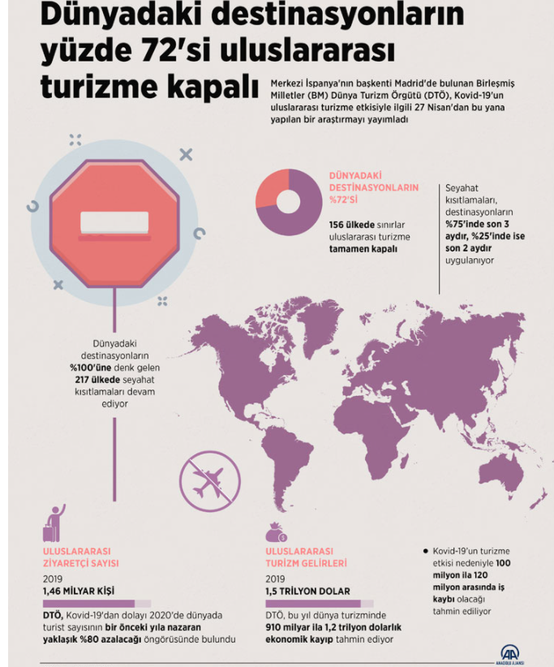

Slide 14
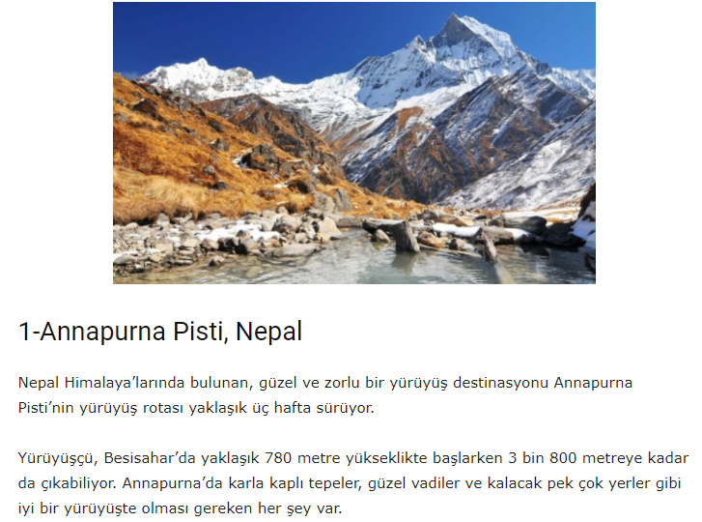

Slide 15
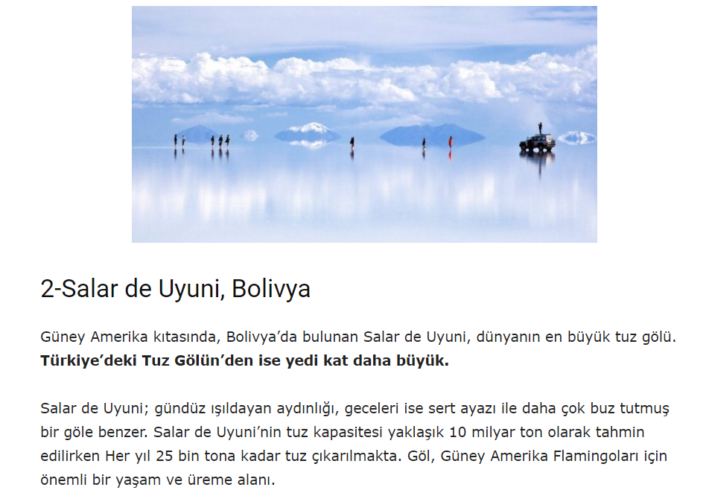

Slide 16
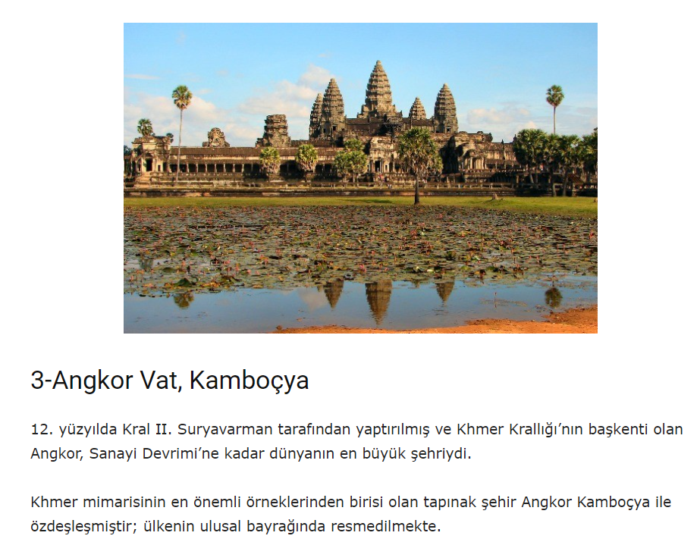

Slide 17
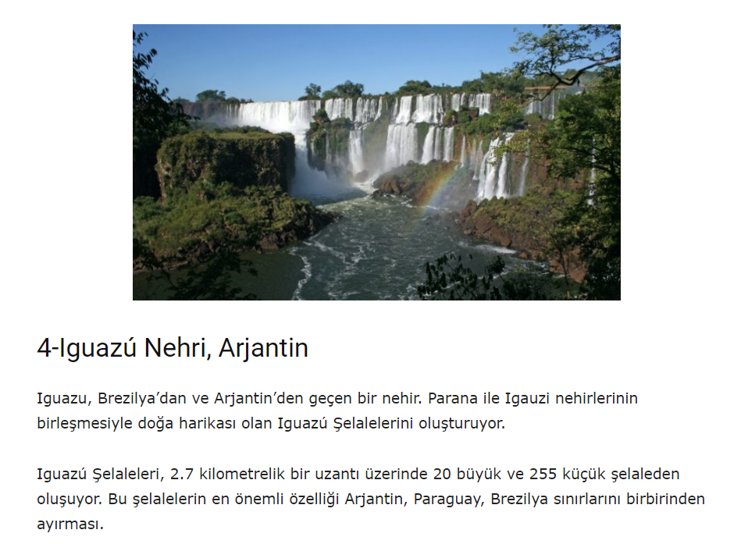

Slide 18
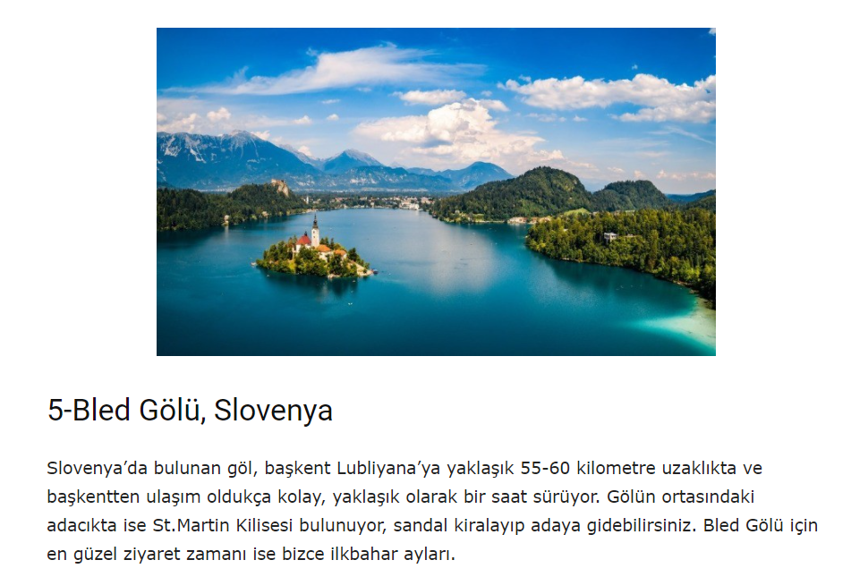

Slide 19
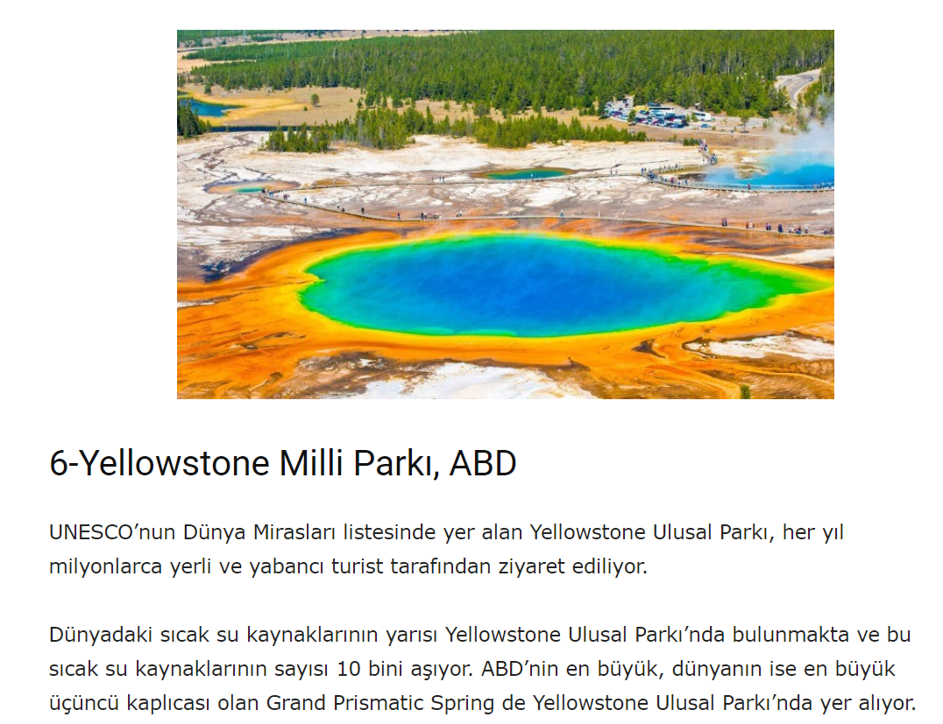

Slide 20
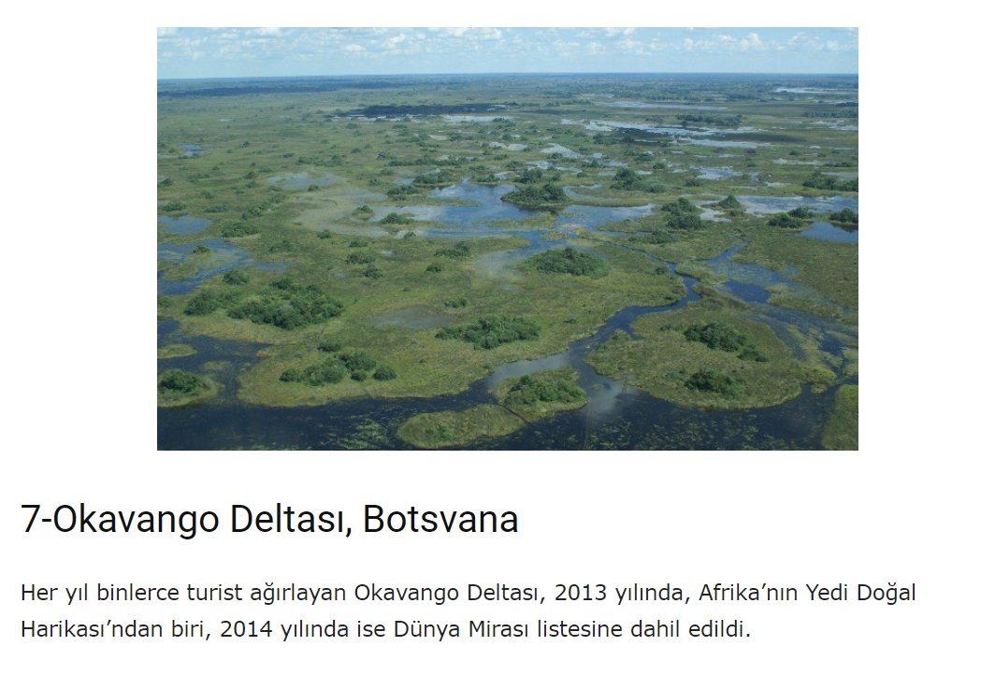

Slide 21
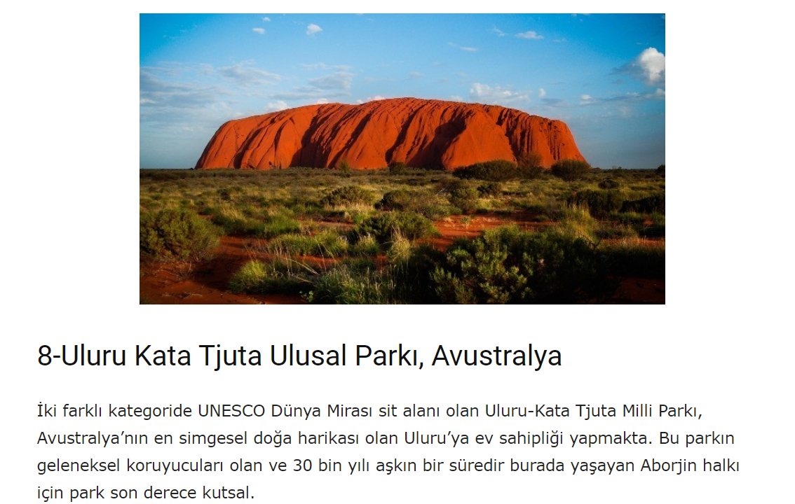

Slide 22
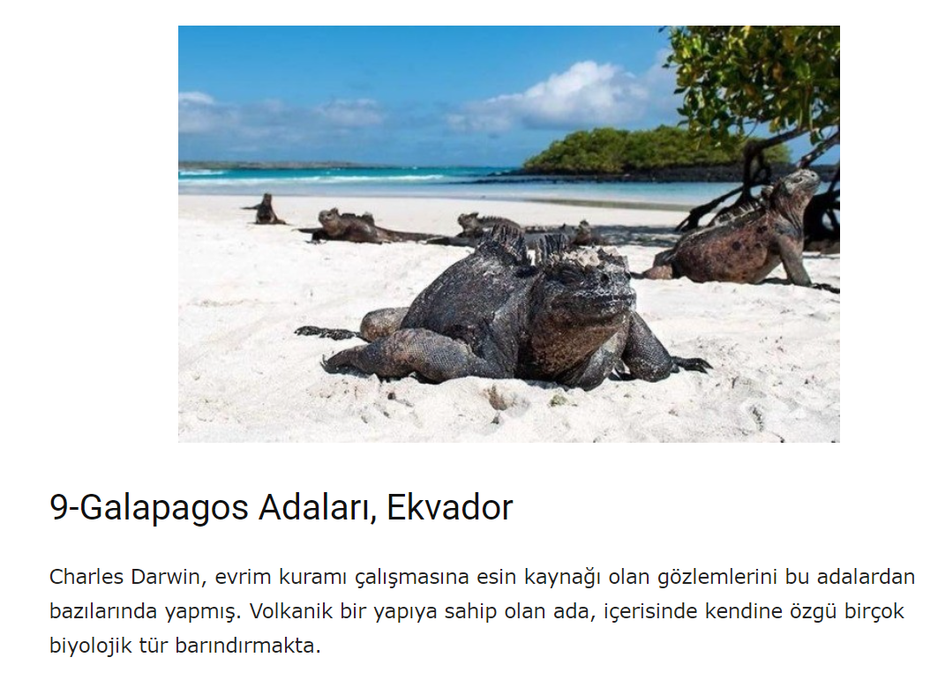

Slide 23
